Slide 1

LẬP TRÌNH JAVA 1
BÀI 4: LỚP VÀ ĐỐI TƯỢNG

Slide 2



MỤC TIÊU
Kết thúc bài học này bạn có khả năng
Hiểu rõ khái niệm đối tượng và lớp
Mô hình hóa lớp và đối tượng
Định nghĩa được lớp và tạo đối tượng
Định nghĩa các trường, phương thức
Định nghĩa và sử dụng hàm tạo
Hiểu và sử package
Sử dụng thành thạo các đặc tả truy xuất
Hiểu được tính che dấu (encapsulation)

Slide 3












KHÁI NIỆM VỀ ĐỐI TƯỢNG
Biểu diễn đối tượng trong thế giới thực
Mỗi đối tượng được đặc trưng bởi các thuộc tính và các hành vi riêng của nó

Slide 4







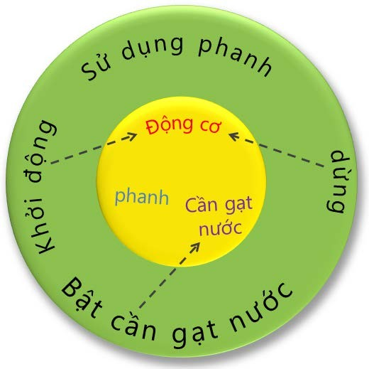
ĐẶC ĐIỂM VÀ HÀNH VI
Đặc điểm
Hãng sản xuất
Model
Năm
Màu
Hành vi (Ô tô có thể làm gì?)
Khởi động
Dừng
Phanh
Bật cần gạt nước

Slide 5





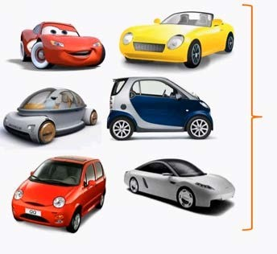
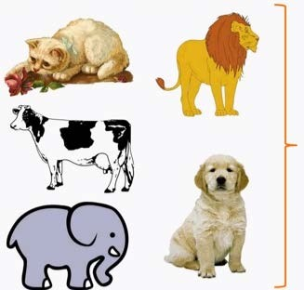
CLASS LÀ GÌ?
Nhóm các Xe ô-tô
Nhóm các Động vật

Slide 6



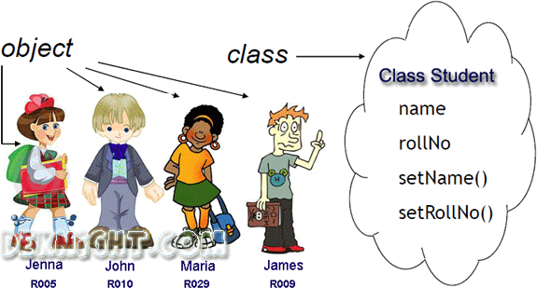
ĐỊNH NGHĨA LỚP
Lớp là một khuôn mẫu được sử dụng để mô tả các đối tượng cùng loại.
Lớp bao gồm các thuộc tính (trường dữ liệu) và
các phương thức (hàm thành viên)

Slide 7







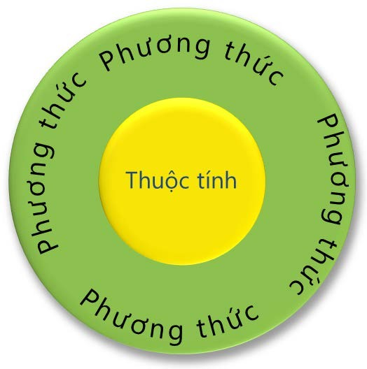
THUỘC TÍNH & PHƯƠNG THỨC
Thuộc tính (field)
Hãng sản xuất
Model
Năm
Màu
Phương thức (method)
Khởi động()
Dừng()
Phanh()
Bật cần gạt nước()
Danh từ
Động từ

Slide 8












MÔ HÌNH LỚP VÀ ĐỐI TƯỢNG
Ô tô
Thuộc tính
Năm
Nhà sản xuất
Model
Màu
Phương thức
Khởi động
Dừng
Phanh
Ô tô của Dũng
Ô tô của Mai
Thuộc tính
Năm = 2010
Nhà SX=Honda
Model = Accord
Màu = Xanh
Phương thức
Khởi động
Dừng
Phanh
Thuộc tính
Năm = 2012
Nhà SX=BMW
Model = CS30
Màu = Bạc
Phương thức
Khởi động
Dừng
Phanh

Slide 9





TÍNH TRỪU TƯỢNG (ABSTRACTION)
Abstraction là công việc lựa chọn các thuộc tính và hành vi của thực thể vừa đủ để mô tả thực thể đó trong một bối cảnh cụ thể mà không phải liệt kê tất cả các thuộc tính, hành vi của thực thể có.
Ví dụ: Mô tả một sinh viên ngành CNTT có rất nhiều thuộc tính và hành vi. Ở đây chúng ta chỉ sử dụng mã, họ và tên, điểm, ngành mà thôi, không cần thiết phải mô tả cao, nặng, hát, cười, nhảy cò cò…

Slide 10


ĐỊNH NGHĨA CLASS
class <<ClassName>>
{
Khai báo các trường
<<type>> <<field1>>;
…
<<type>> <<fieldN>>;
Khai báo các phương thức
<<type>> <<method1>>([parameters]) {
// body of method
}
…
<<type>> <<methodN>>([parameters]) {
// body of method
}
}

Slide 11






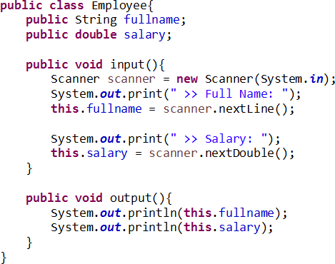

VÍ DỤ ĐỊNH NGHĨA LỚP
Trường
Phương thức
Lớp Employee có 2 thuộc tính là fullname và salary và 2 phương thức là input() và output()

Slide 12

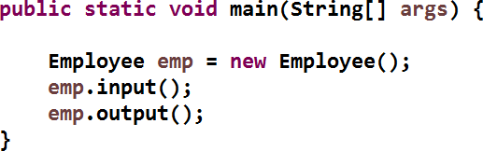

TẠO ĐỐI TƯỢNG
Đoạn mã sau sử dụng lớp Employee để tạo một nhân viên sau đó gọi các phương thức của lớp.
Chú ý:
Toán tử new được sử dụng để tạo đối tượng
Biến emp chứa tham chiếu tới đối tượng
Sử dụng dấu chấm (.) để truy xuất các thành viên của lớp (trường và phương thức).

Slide 13


DEMO
Tạo lớp mô tả sinh viên bao gồm họ tên, điểm và các phương thức nhập, xuất và xếp loại học lực

Slide 14

ĐỊNH NGHĨA PHƯƠNG THỨC
Phương thức là một mô-đun mã thực hiện một công việc cụ thể nào đó
Trong lớp Employee có 2 phương thức là input() và
output()
Phương thức có thể có một hoặc nhiều tham số
Phương thức có thể có kiểu trả về hoặc void
(không trả về gì cả)
Cú pháp
<<kiểu trả về>> <<tên phương thức>> ([danh sách tham số])
{
// thân phương thức
}

Slide 15



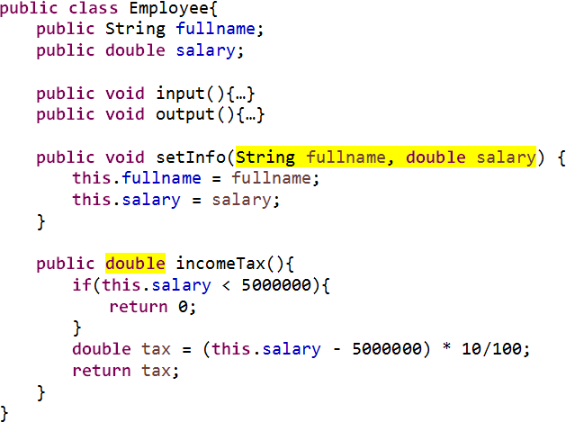
VÍ DỤ PHƯƠNG THỨC
Kiểu trả về là void nên thân phương thức
không chứa lệnh return giá trị
Kiểu trả về là double nên thân phương thức phải chứa lệnh return số thực

Slide 16












MÔ HÌNH PHƯƠNG THỨC
Mô hình
Phương thức (thực hiện công việc cụ thể nào đó)
{Tham số}
{Kết quả}
Ví dụ
{a, b}
Math.min()
{min}
{fullname, salary}
setInfo()
{}
{}
incomeTax()
{Thuế}

Slide 17





NẠP CHỒNG PHƯƠNG THỨC (OVERLOADING)
Trong một lớp có thể có nhiều phương thức cùng tên nhưng khác nhau về tham số (kiểu, số lượng và thứ tự)
public class MyClass{ void method(){…} void method(int x){…}
void method(float x){…}
void method(int x, double y){…}
}
Trong lớp MyClass có 4 phương thức cùng tên là
method nhưng khác nhau về tham số

Slide 18

VÍ DỤ NẠP CHỒNG PHƯƠNG THỨC
Xét trường hợp overload sau
class MayTinh{
int tong(int a, int b){return a + b;}
int tong(int a, int b, int c){return a + b + c;}
}
Với lớp trên, bạn có thể sử dụng để tính tổng 2
hoặc 3 số nguyên.
MayTinh mt = new MayTinh(); int t1 = mt.tong(5, 7);
int t2 = mt.tong(5, 7, 9);

Slide 19




HÀM TẠO (CONSTRUCTOR)
Hàm tạo là một phương thức đặc biệt được sử dụng để tạo đối tượng.
Đặc điểm của hàm tạo
Tên trùng với tên lớp
Không trả lại giá trị
Ví dụ
Lớp
public class ChuNhat{ double dai, rong; public ChuNhat(double dai, double rong){ this.dai = dai; this.rong = rong; |  | Đối tượng
} } | ChuNhat cn ChuNhat cn | 1 = new ChuNhat(20, 15); 2 = new ChuNhat(50, 25);

Slide 20
HÀM TẠO (CONSTRUCTOR)
Trong một lớp có thể định nghĩa nhiều hàm tạo khác tham số, mỗi hàm tạo cung cấp 1 cách tạo đối tượng.
Nếu không khai báo hàm tạo thì Java tự động cung cấp hàm tạo mặc định (không tham số)
public class ChuNhat{ double dai, rong; public ChuNhat(double dai, double rong){ this.dai = dai; this.rong = rong; } public ChuNhat(double canh){ this.dai = canh;
this.rong = canh; } | ChuNhat cn ChuNhat vu | = new ChuNhat(20, 15); = new ChuNhat(30);
}

Slide 21



TỪ KHÓA THIS
this được sử dụng để đại diện cho đối tượng hiện tại.
this được sử dụng trong lớp để tham chiếu tới các thành viên của lớp (field và method)
Sử dụng this.field để phân biệt field với các biến cục bộ hoặc tham số của phương thức
public class MyClass{ int field;
void method(int field){
this.field = field;
}
}
Trường Tham số

Slide 22
SinhVien
+ hoTen: String + diemTB: double
+ xepLoai(): String + xuat(): void + nhap(): void
+ SinhVien() + SinhVien(hoTen, diemTB)
DEMO
Xây dựng lớp mô tả sinh viên như mô hình trên. Trong đó nhap() cho phép nhập họ tên và điểm từ bàn phím; xuat() cho phép xuất họ tên, điểm và học lực ra màn hình; xepLoai() dựa vào điểm để xếp loại học lực
Sử dụng 2 hàm tạo để tạo 2 đối tượng sinh viên

Slide 23


PACKAGE
Package được sử dụng để chia các class và
interface thành từng gói khác nhau.
Việc làm này tương tự quản lý file trên ổ đĩa trong đó class (file) và package (folder)
Ví dụ sau tạo lớp MyClass thuộc gói com.poly
package com.poly; public class MyClass{…}
Trong Java có rất nhiều gói được phân theo chức năng
java.util: chứa các lớp tiện ích
java.io: chứa các lớp vào/ra dữ liệu
java.lang: chứa các lớp thường dùng…

Slide 24



IMPORT PACKAGE
Lệnh import được sử dụng để chỉ ra lớp đã được định nghĩa trong một package
Các lớp trong gói java.lang và các lớp cùng định nghĩa trong cùng một gói với lớp sử dụng sẽ được import ngầm định
package com.polyhcm; import com.poly.MyClass; import java.util.Scanner; public class HelloWorld{
public static void main(String[] args){
MyClass obj = new MyClass();
Scanner scanner = new Scanner(System.in);
}
}

Slide 25














ĐẶC TẢ TRUY XUẤT
Đặc tả truy xuất được sử dụng để định nghĩa khả năng cho phép truy xuất đến các thành viên của lớp. Trong java có 4 đặc tả khác nhau:
private: chỉ được phép sử dụng nội bộ trong class
public: công khai hoàn toàn
{default}:
Là public đối với các lớp truy xuất cùng gói
Là private với các lớp truy xuất khác gói.
protected: tương tự {default} nhưng cho phép kế thừa dù lớp con và cha khác gói.
Mức độ che dấu tăng dần theo chiều mũi tên

Slide 26
ĐẶC TẢ TRUY XUẤT
package p1; public class A{
public int a; protected int b; int c;
private int d;
}
extends
use
use
package p1; public class B{
A x = new A(); void method(){
x.a = 1;
x.b = 1;
x.c = 1;
x.d = 1;
}
}
package p2; public class C{
A x = new A(); void method(){
x.a = 1; x.b = 1; x.c = 1; x.d = 1;
}
}
package p3;
public class D extends A{ void method(){
a = 1;
b = 1;
c = 1;
d = 1;
}
}

Slide 27


ENCAPSULATION
Encapsulation là tính che dấu trong hướng đối tượng.
Nên che dấu các trường dữ liệu
Sử dụng phương thức để truy xuất các trường dữ liệu
Mục đích của che dấu
Bảo vệ dữ liệu
Tăng cường khả năng mở rộng

Slide 28


NON-ENCAPSULATION
Giả sử định nghĩa lớp SinhVien và công khai hoTen và điểm như sau
public class MyClass{
public static void main(String[] args){ SinhVien sv = new SinhVien(); sv.hoTen = “Nguyễn Văn Tèo”; sv.diem = 20.5;
}
}
public class SinhVien{ public String hoTen; public double diem;
}
Khi sử dụng người dùng có thể gán dữ liệu cho các trường một cách tùy tiện
Điều gì sẽ xảy ra nếu điểm hợp lệ chỉ từ 0 đến 10

Slide 29
ENCAPSULATION
Để che dấu thông tin, sử dụng private cho các trường dữ liệu.
private double diem;
Bổ sung các phương thức getter và setter để đọc ghi các trường đã che dấu
public void setDiem(double diem){
this.diem = diem;
}
public String getDiem(){
return this.diem;
}

Slide 30
ENCAPSULATION
public class SinhVien{ private String hoTen; private double diem; public void setHoTen(String hoTen){ this.hoTen = hoTen; } public String getHoTen(){ return this.hoTen; } public void setDiem(double diem){ if(diem < 0 || > 10){ System.out.println(“Điểm không họp lệ”); |  | Chỉ cần thêm mã vào phương thức setDiem() để có những xử lý khi dữ liệu không hợp lệ
} else{ this.diem = diem; } } public String getDiem(){ return this.diem; } } | public class MyCla public static v SinhVien sv.setHoT sv.setDiem } } | ss{ oid main(String[] args){ sv = new SinhVien(); en(“Nguyễn Văn Tèo”); (20);

Slide 31








QUI TẮC ĐẶT TÊN TRONG JAVA
Tên (class, field, method, package, interface, variable) được đặt theo qui ước (mềm) như sau:
Tên package: toàn bộ ký tự thường và dấu chấm
java.util, com.poly
Tên class, interface: Các từ phải viết hoa ký tự đầu
class Employee{}, class SinhVien{}, class HinhChuNhat()
Tên field, method, variable: Các từ phải viết hoa ký tự đầu ngoại trừ từ đầu tiên phải viêt thường
hoTen, diem, fullName, mark
setHoTen(), input(), setDiem()
Tên class, field và variable sử dụng danh từ
Tên phương thức sử dụng động từ

Slide 32







TỔNG KẾT NỘI DUNG BÀI HỌC
Khái niệm về đối tượng
Khái niệm lớp
Mô hình đối tượng và lớp
Định nghĩa lớp
Tạo đối tượng
Định nghĩa phương thức
Nạp chồng phương thức
Hàm tạo
Package
Đặc tả truy xuất
Encapsulation
Qui ước đặt tên

